Slide 1
PÓS TECH • TECH CHALLENGE FASE 1
Diagnóstico de Experiência
NPS no E-commerce
Análise dos gargalos operacionais na jornada de compra e diretrizes práticas para retenção de clientes
Base histórica avaliada: 2.500 pedidos (Logística, Atendimento e Pedidos)
ALEX SANTANA

Slide 2
1. CONTEXTO DO PROBLEMA DE NEGÓCIO
Predominância de detratores trava a retenção no e-commerce
4,38
84,4%
4,4%
Nota média de NPS (0 a 10)
Clientes detratores (nota < 7)
Clientes promotores (nota 9 a 10)
A pesquisa de NPS ocorre apenas no encerramento da jornada. A operação descobre a insatisfação tarde demais para recuperar o cliente.

Slide 3
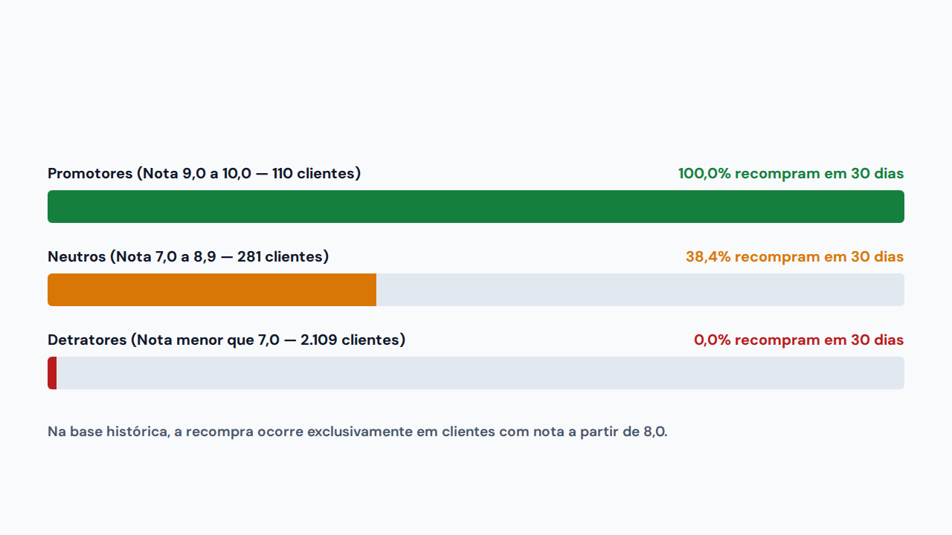
IMPACTO COMERCIAL DO NPS
Zero recompra em 30 dias entre clientes detratores

Slide 4
2. PERGUNTA ORIENTADORA DO TRABALHO
O foco da investigação nos dados operacionais
QUESTÃO CENTRAL DE NEGÓCIO
Diagnóstico de Causa: Separar hipóteses demográficas de falhas reais na entrega.
“Quais fatores operacionais realmente influenciam a satisfação do cliente?”
Pontos de Ruptura: Mapear os limites exatos de tolerância a atrasos e reclamações.

Slide 5
3. PRINCIPAIS INSIGHTS DA ANÁLISE EXPLORATÓRIA (EDA)
Prazo prometido não afeta a nota
O problema é a quebra do acordo
O que NÃO explica a nota baixa
O que REALMENTE gera detratores
Prazo prometido na venda: Relação zero com o NPS (8 dias em média em todas as faixas).
Atraso na entrega: Principal fator de queda na satisfação após a data prometida.
Região geográfica: Todas as 5 regiões têm entre 83,3% e 85,6% de detratores.
Acúmulo de reclamações: Problemas não resolvidos na primeira interação com a marca.
Idade e tempo de casa: Média de 43 anos e 5 anos de relacionamento em todos os grupos.
Esforço no atendimento: Múltiplos contatos no SAC e demora na conclusão do chamado.

Slide 6
RAIO-X DAS FAIXAS DE SATISFAÇÃO
Detratores sofrem o triplo de atraso e o dobro de reclamações
Indicador Operacional Médio | Detratores (< 7,0) | Neutros (7,0 a 8,9) | Promotores (9,0 a 10)
Prazo de entrega prometido | 8,02 dias | 8,01 dias | 8,05 dias
Valor médio do pedido (Ticket) | R$ 429,31 | R$ 458,17 | R$ 468,08
Dias de atraso na entrega | 2,41 dias | 1,05 dias | 0,72 dias
Quantidade de reclamações | 4,44 chamados | 2,69 chamados | 2,27 chamados
Contatos com o SAC | 1,63 contatos | 1,01 contatos | 0,67 contatos
Tempo de resolução no SAC | 5,69 dias | 4,62 dias | 3,70 dias

Slide 7
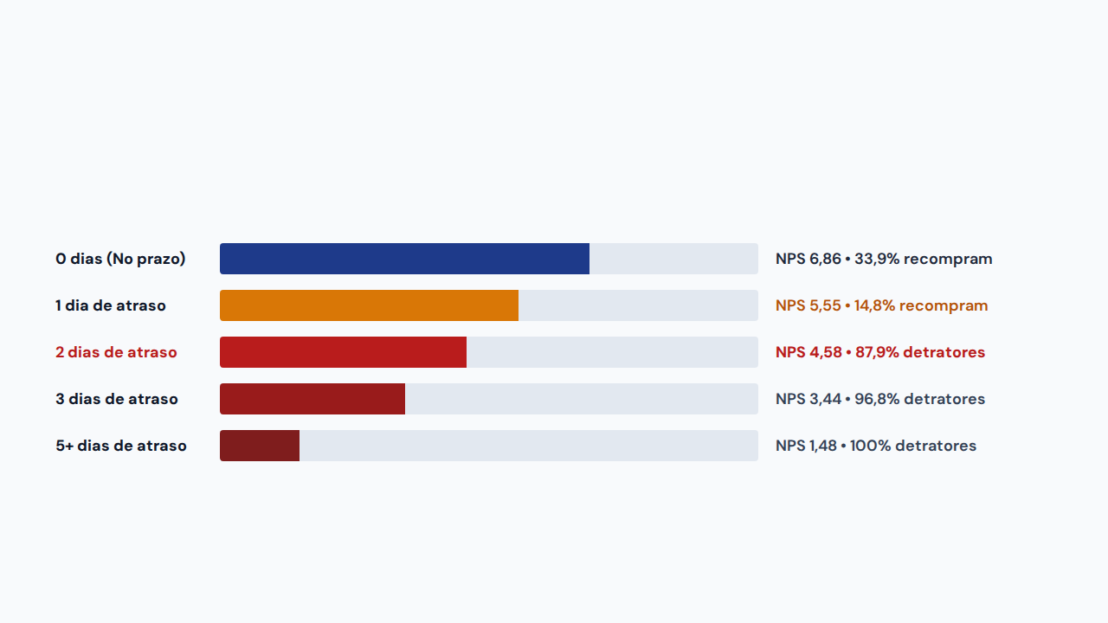
4. FATORES CRÍTICOS — LOGÍSTICA
Ponto de ruptura logístico ocorre entre o 1º e o 2º dia de atraso

Slide 8
FATORES CRÍTICOS — ATENDIMENTO E PÓS-VENDA
A segunda reclamação derruba a lealdade do consumidor
Até 1 Reclamação
2ª Reclamação
4+ Dias no SAC
NPS médio de 7,77
NPS cai para 6,05
NPS cai para 4,44
42,6% de recompra em 30 dias.
Detratores dobram para 65,3%.
85,0% viram clientes detratores.

Slide 9
CONCLUSÃO
Cumprir o prazo combinado e resolver falhas já no primeiro contato são a chave para recuperar nosso NPS e destravar a recompra

